Slide 1


РЗМ№ 3 Повторення відомостей про стилі мовлення. Поняття про офіційно-діловий стиль

Slide 2
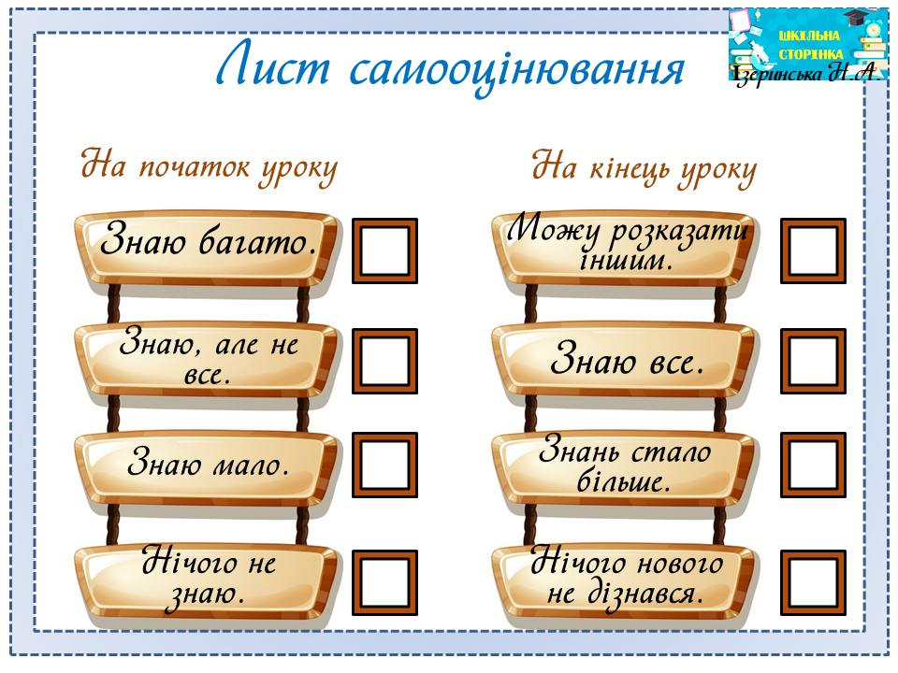
.
Ви записали тему уроку в зошит. Вкажіть, якому рівню відповідають ваші знання з поданої теми на початку уроку.

Slide 3
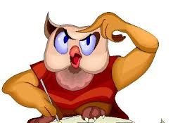
«Чужу мову можна вивчити за шість років, а свою треба вчити все життя». (Франсуа Вольтер)
Як ви розумієте слова Вольтера?

Slide 4
Кожен стиль має свої особливості: своєрідні слова й словосполучення, будову речень тощо.
За різних умов спілкування про те саме ми говоримо чи пишемо по-різному, тобто використовує-мо різні стилі мовлення
Стилі мовлення вивчає розділ науки про мову, який називають стилістикою.

Slide 5
Розрізняють такі стилі:
розмовний
науковий
художній
публіцистичний
церковний або конфесійний
офіційно-діловий
епістолярний

Slide 6
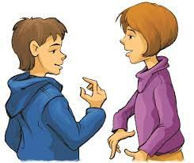

Визначте стиль текстів
Ой, а що це за мова у тебе така цікава?
Це українська! Хіба не понімаєш?
Е ні. В українській мові таких слів немає.
Та яка різниця. Мене і так поймуть.
Ех ти! Ще Сократ казав: « Заговори, щоб я тебе побачив». А з твоєю мовою, кого побачить твій співрозмовник?

Slide 7
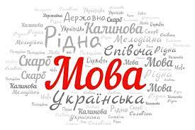

2. Мова – це система звукових знаків, яка виконує важливі функції.
3. Як парость виноградної лози,
Плекайте мову.
Пильно й ненастанно
Політь бур'ян.
Чистіша від сльози
Вона хай буде.
Вірно і слухняно
Нехай вона щоразу служить вам,
Хоч і живе своїм живим життям.
( М.Рильський)

Slide 8
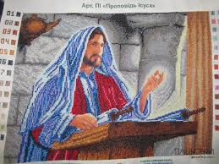
«І коли я не розумію значення слів, то я буду для того, хто говорить, чужинцем, а той, хто говорить, буде чужинцем мені»
З Біблії

Slide 9
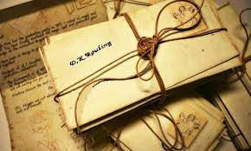
Високоповажний Добродію!
Лист Ваш одібрав я уже давненько
і посилаю Вам за його свою щиру дяку.
Велика Вам шаноба, добродію, що Ви взялися до видання альманахів. Коли захід Ваш прийде до скутку, то він добре підштовхне зріст нашої літератури. До сього часу працювали більш галичани, але клопоти практичного життя зіпхнули їх перевалено на дорогу науки та публіцистики. Література поетична, мистецьке повістярство у них не розвивається…У нас наукові твори на народній мові навряд чи скоро розведуться, та й практичного ходу їм не дають, але повістярство, природно, розведеться до ладу і мало б добрий хід. Адже розхапали вже наші читаки з усіх книгарень і Марка Вовчка, і Стороженка, і навіть давнього Квітку — нігде й книжки не добудеш.
Ото знак, що на Україні є добра хіть до читання повістярів...
Прихильний до Вас В. Мова

Slide 10

Чи зрозуміємо ми нарешті, що значить мова в житті суспільства? Ще Шафраник писав: « Народ, що не усвідомлює значення рідної мови для свого вищого духовного життя і сам її покидає й відрікається, виконує над собою самовбивство»

Slide 11

Стаття 10 .
Держава забезпечує всебічне розвиток і функціонування української мови у всіх сферах суспільної життя на всій території України .
З Конституції України

Slide 12
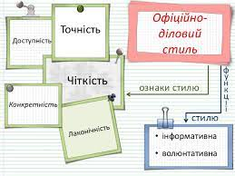

Slide 13
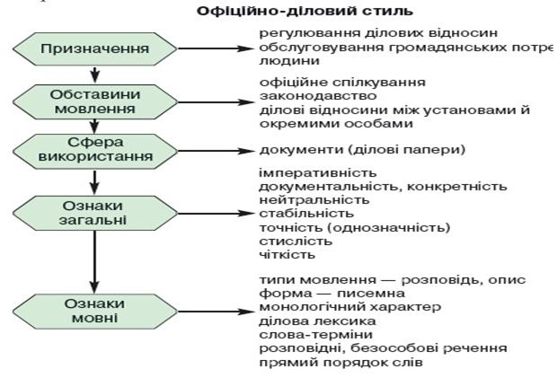

Slide 14
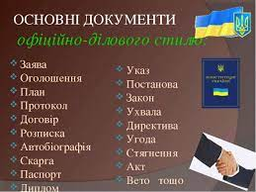

Slide 15
Чинний - Який діє за певних умов, має юридичну силу.
Цікавий словничок
Складіть речення в офіційно-діловому стилю з поданим словом

Slide 16
Запишіть слова, які належать до офіційно-ділової лексики.
Вправа, світ, образність, динамічність, документ, стислість, папір, закон, оголошення, резолюція, канцелярія, дата, підпис, поетика, установа, організація, термін, сонце, план.

Slide 17

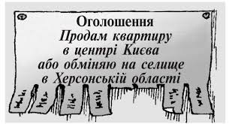
Чи все у змісті цього оголошення є правильним?

Slide 18
Уставте пропущену букву е або и
К*рівник, парлам*нт, д*ржава, пр*з*дент, д*ректор, схвал*ний
Правописна хвилинка

Slide 19

Вкажіть, якому рівню відповідають ваші знання з поданої теми наприкінці уроку.

Slide 20


